Slide 1
Die
Burgbergschule Grebenstein stellt sich vor:
Stand: Februar 2015

Slide 2
Wir alle gehören dazu:
zur Zeit 209 Schülerinnen und Schüler
Schulleitungsteam: Fr. Wieland und Fr. Salamon-Klose
Zudem 8 Lehrerinnen und 1 Lehrer sowie 1 Referendarin
1 Schulsozialarbeiterin
1 Förderschullehrer im Rahmen der Inklusion
Mitarbeiterinnen der Beratungs- und Förderungszentren
Fr. Langer im Sekretariat
3 Hausmeister/innen und 3 Reinigungskräfte
1 Fsjler und verschiedene Praktikantinnen
Die Mitarbeiterinnen der ASB-Betreuung

Slide 3
Und wir sind ja nicht allein Teil der BBS:
Elternvertretung
Schulkonferenzteilnehmer
Förderverein
Freiwillige Helfer und Unterstützer
Unterrichtsvertretungskräftepool
AG-Anbieter

Slide 4
Und wie ist der Einstieg bei uns?

Slide 5
Das Einschulungsverfahren:
Einschulungsfahrplan

Slide 6
Die Klassenzusammensetzung:
Wohnort: gemeinsamer Schulweg
Ausgewogene Verteilung der Kinder: stille, aktive Kinder, Kinder mit viel Zuwendungsbedürfnis,…
Ergebnisse der Beratung mit dem Kiga
Verhältnis Mädchen- Jungen
Wünsche

Slide 7
Unsere Angebote:
Klassenraum mit Leseecke, Lernmaterialien, PCs, etc.
Außengelände mit Spiel- und Bewegungsangeboten
Pc-Raum
Hör-Raum
Werkstatt
Bücherei

Slide 8
Unser Konzept zum Unterricht in Klasse 1:
Alle Kinder sind uns willkommen!
Nischen für alle Kinder:
Hörclub, Stunde mit Schulsozialarbeiterin, Englisch mit halben Gruppen, mit anderer halben Gruppe Zeit zur Diagnose, individueller Förderung= jedes Kind hat 2 mal in der Woche Unterricht in einer halben Gruppe
„Frau Sinning-Gruppe“
Sport-Fö
Viele Ausflugstage mit allen Erstklässlern zusammen
Beim Weg zur Schrift alle Kinder mitnehmen: mehr Zeit durch Betonung der Silben
Möglichst viel begreifendes Lernen

Slide 9
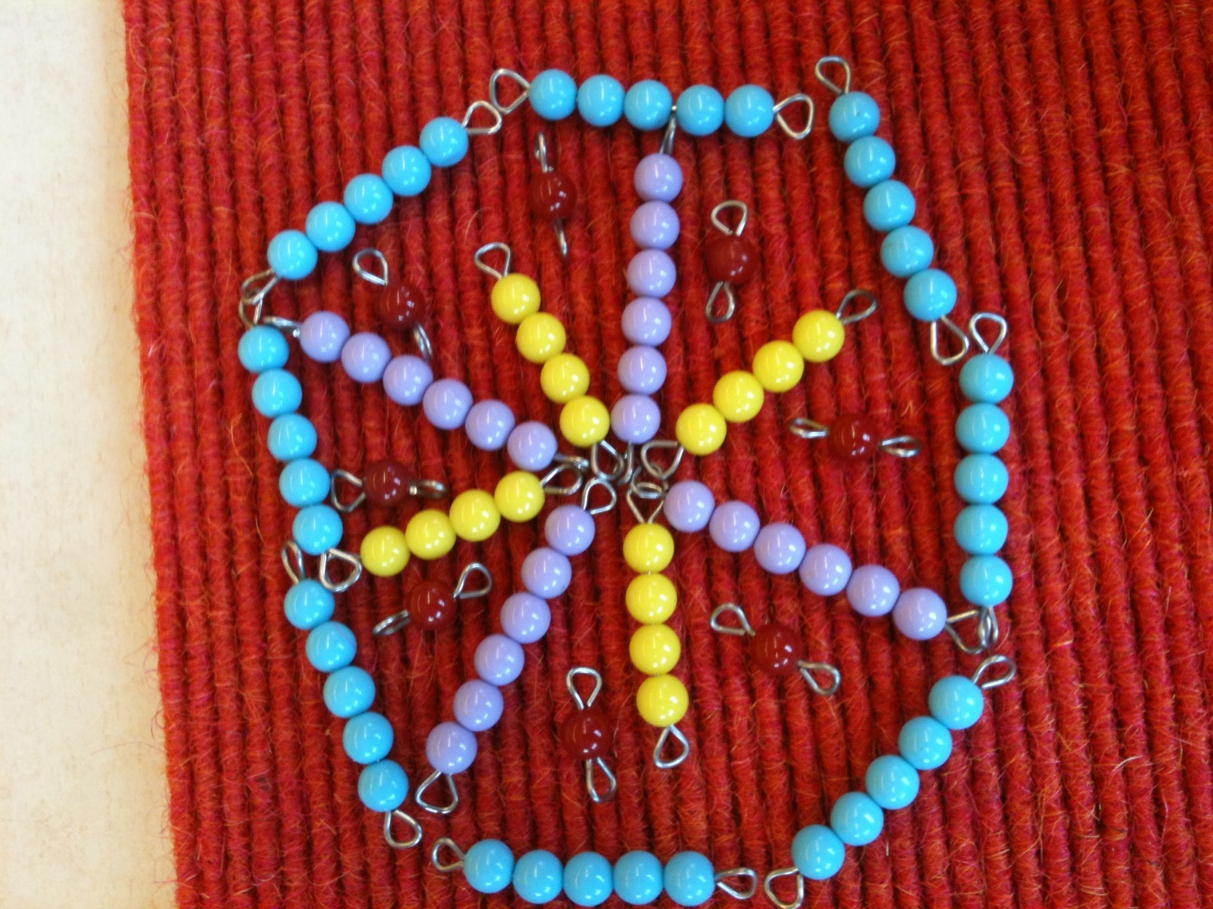
Viel begreifendes Lernen

Slide 10
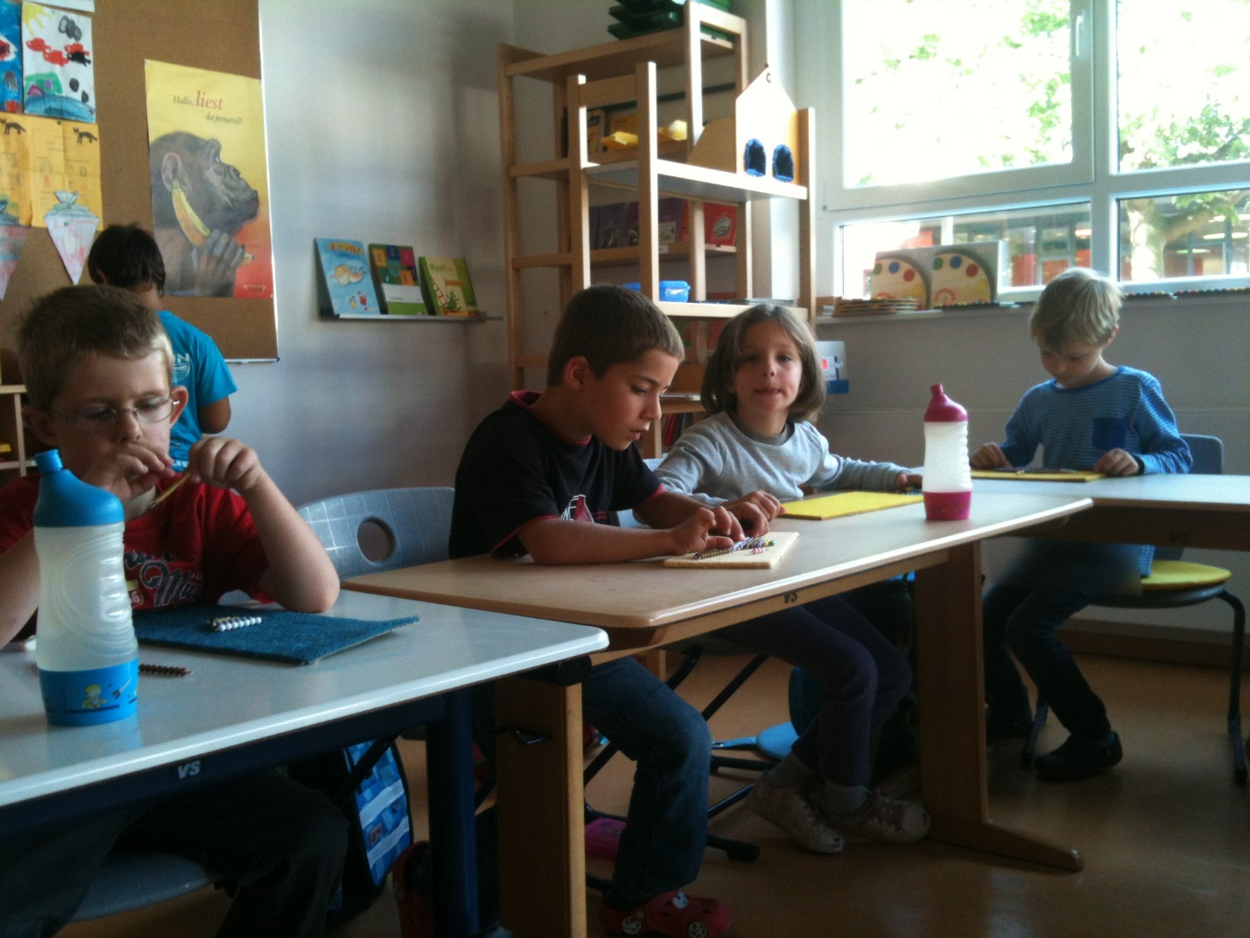

Slide 11
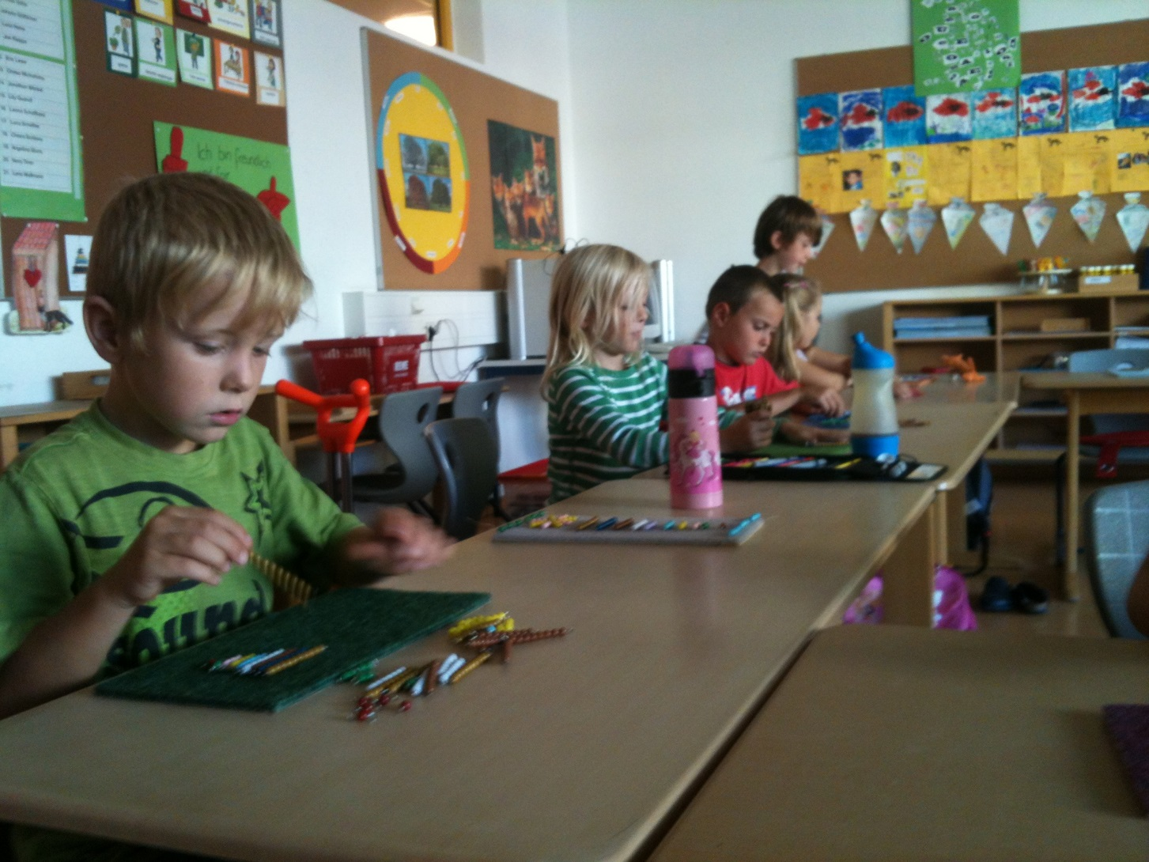

Slide 12
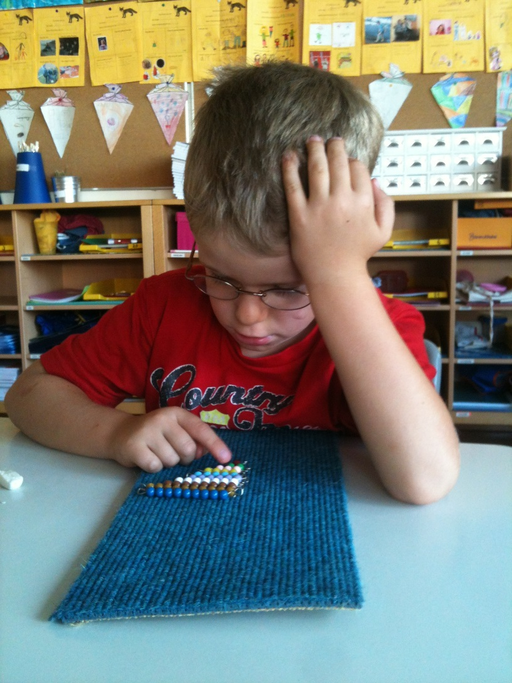

Slide 13
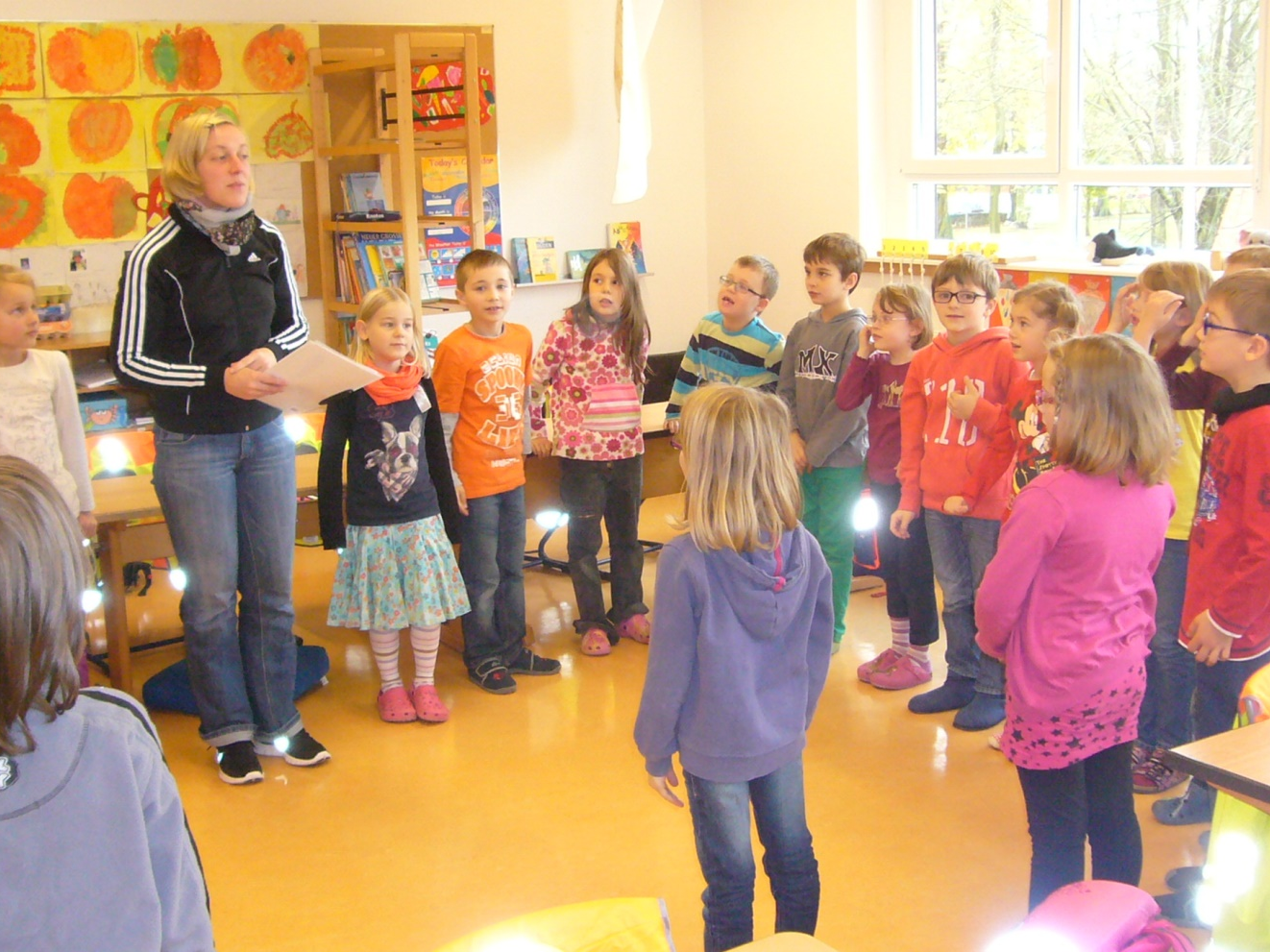
Soziales Training: Wir hören einander zu. Wir sind freundlich zueinander.
Frau Heide – Schulsozialarbeiterin an der BBS

Slide 14
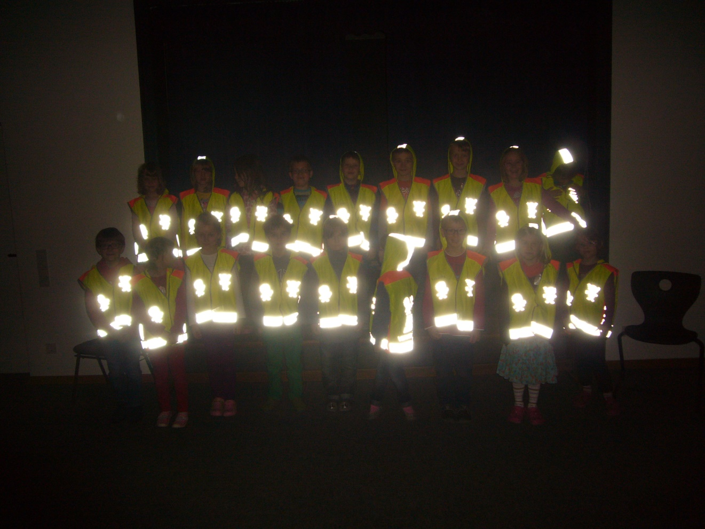
Verkehrssicherheitstraining: ADACUS

Slide 15
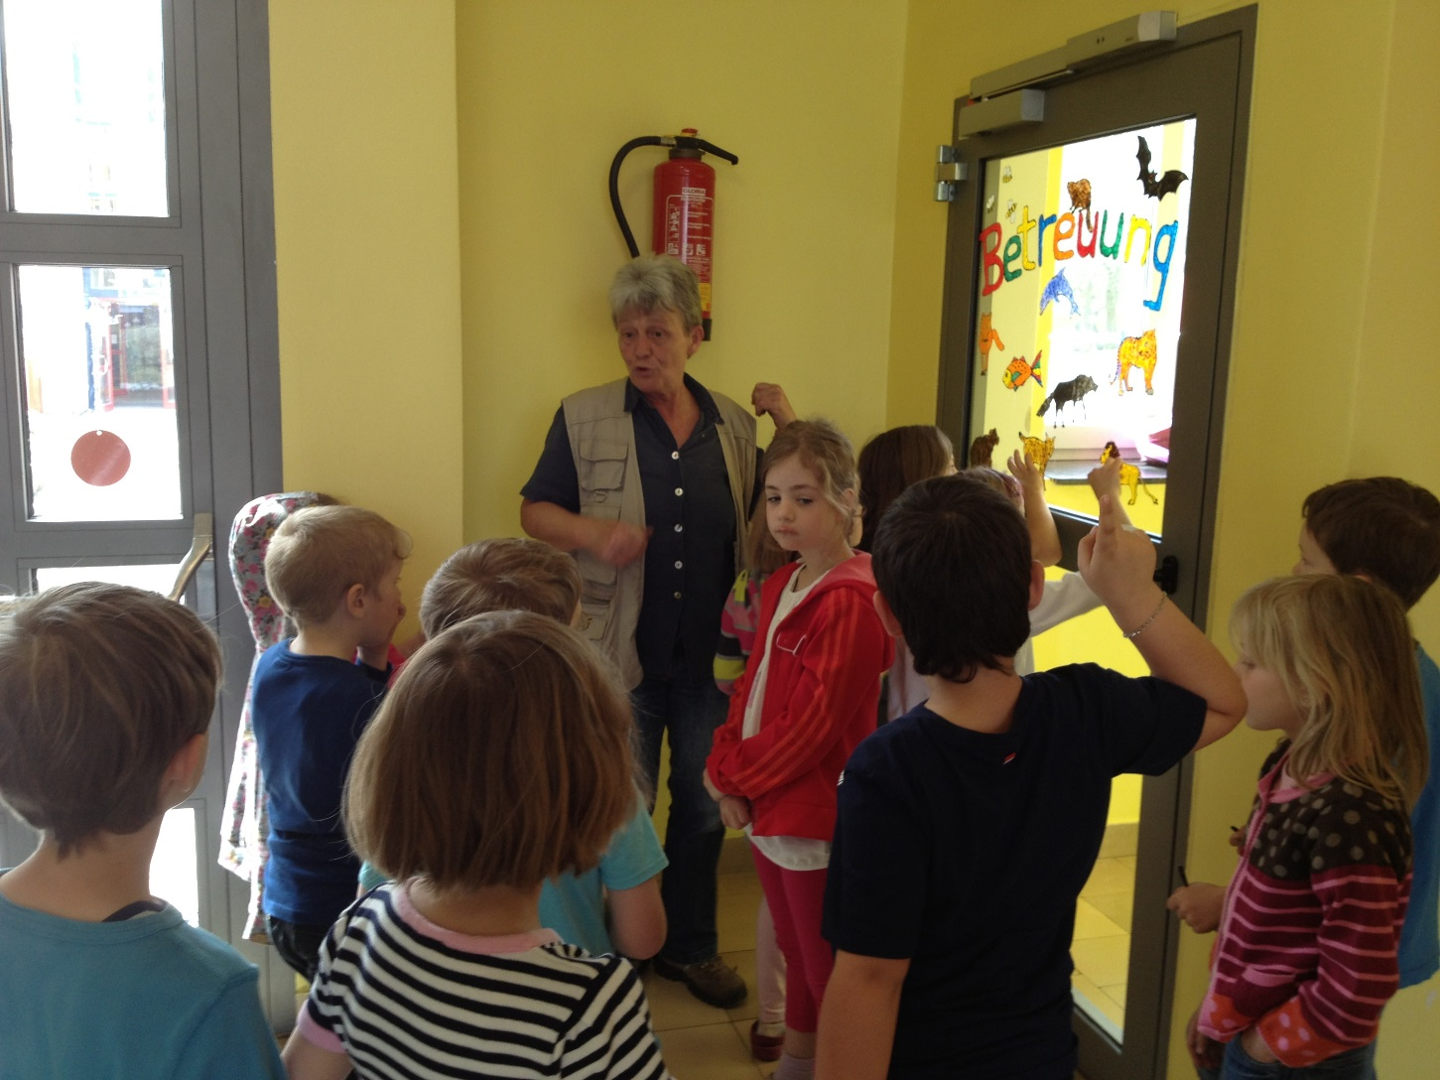
Frau Sinning in Aktion

Slide 16
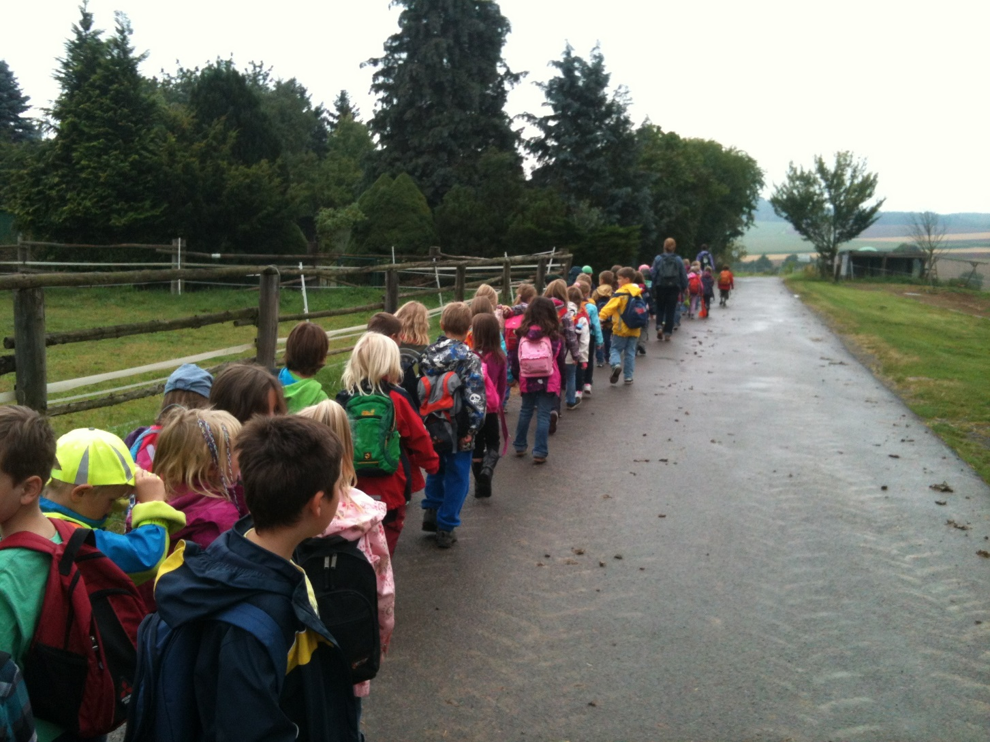
Viel gemeinsam unterwegs

Slide 17
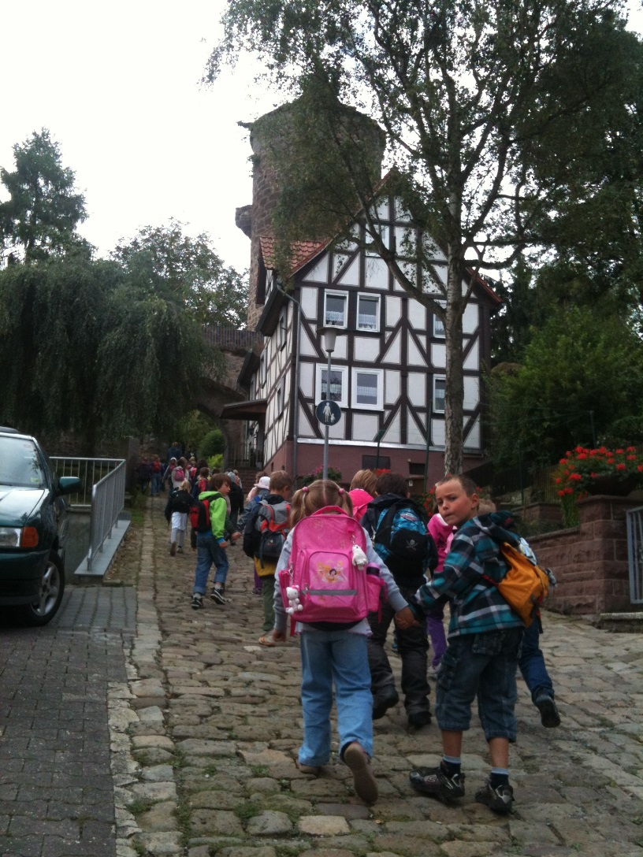

Slide 18
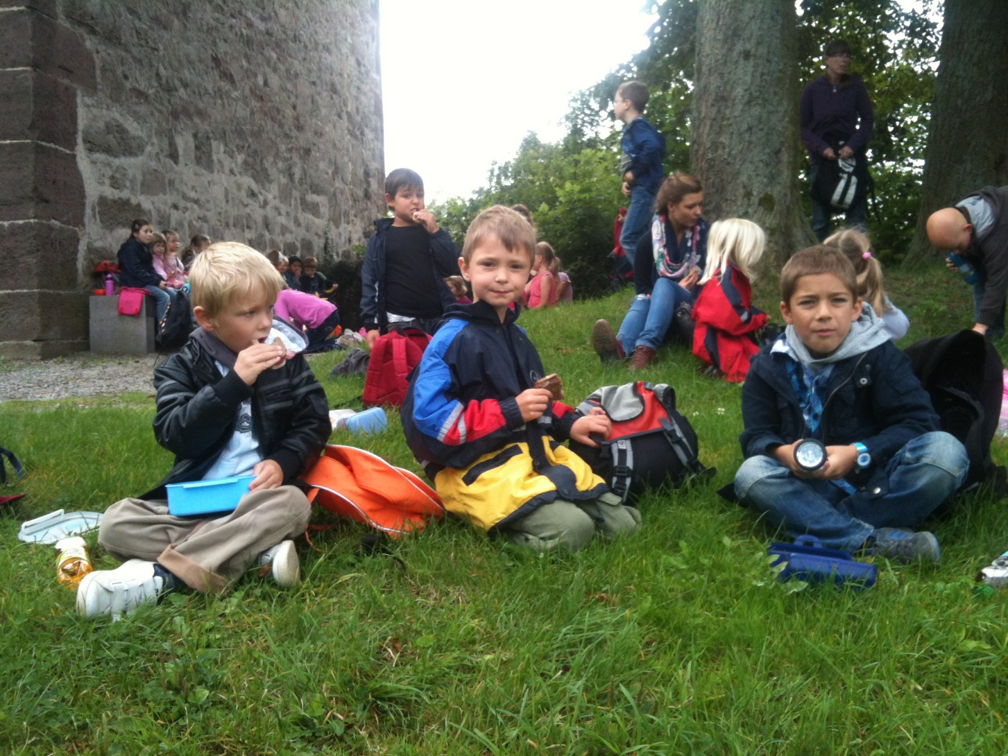

Slide 19
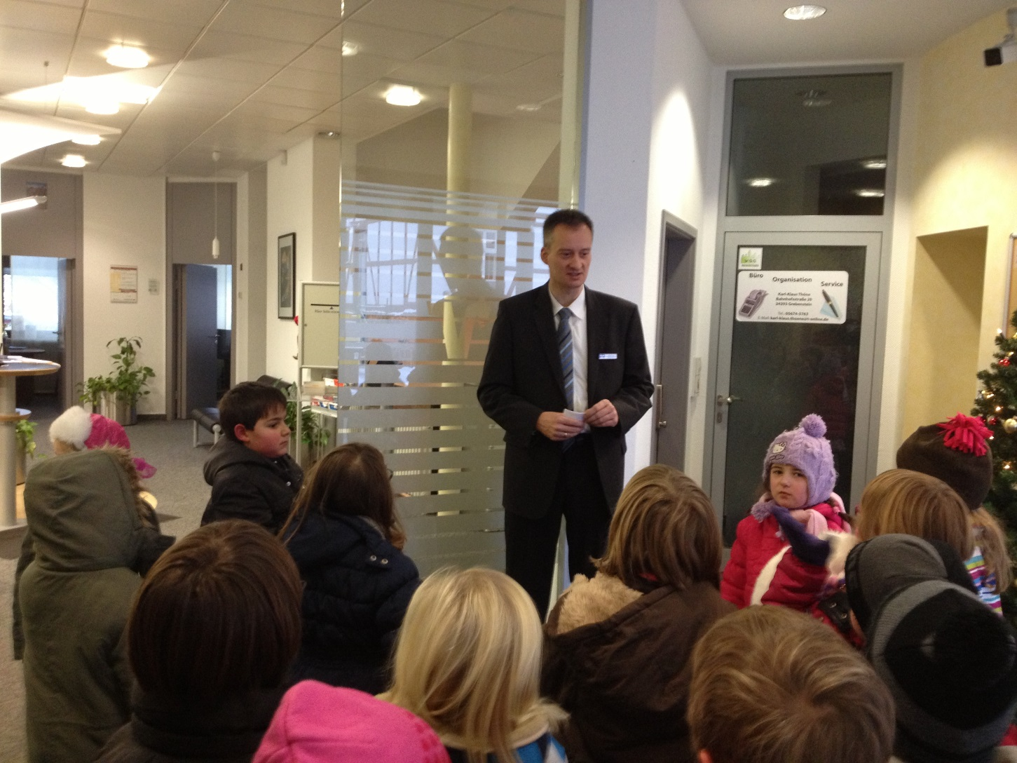
Unterwegs in der Welt des Geldes

Slide 20
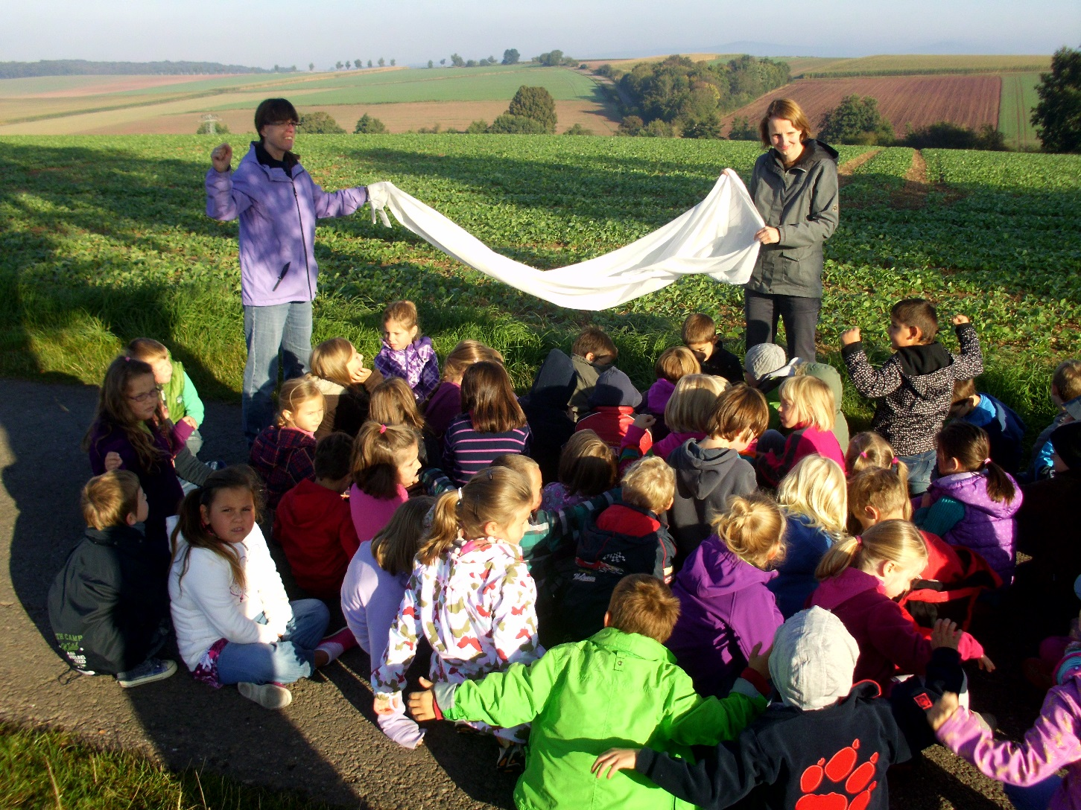
Septembermorgen: Im Nebel ruhet noch die Welt, noch träumen Wald und Wiesen…

Slide 21
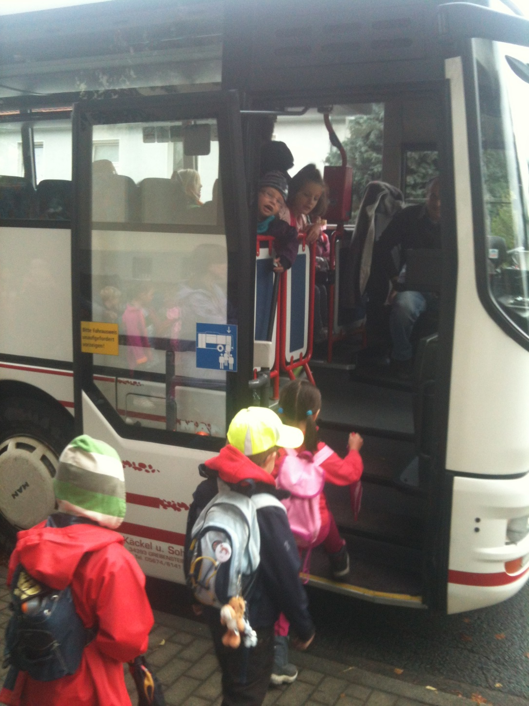

Slide 22
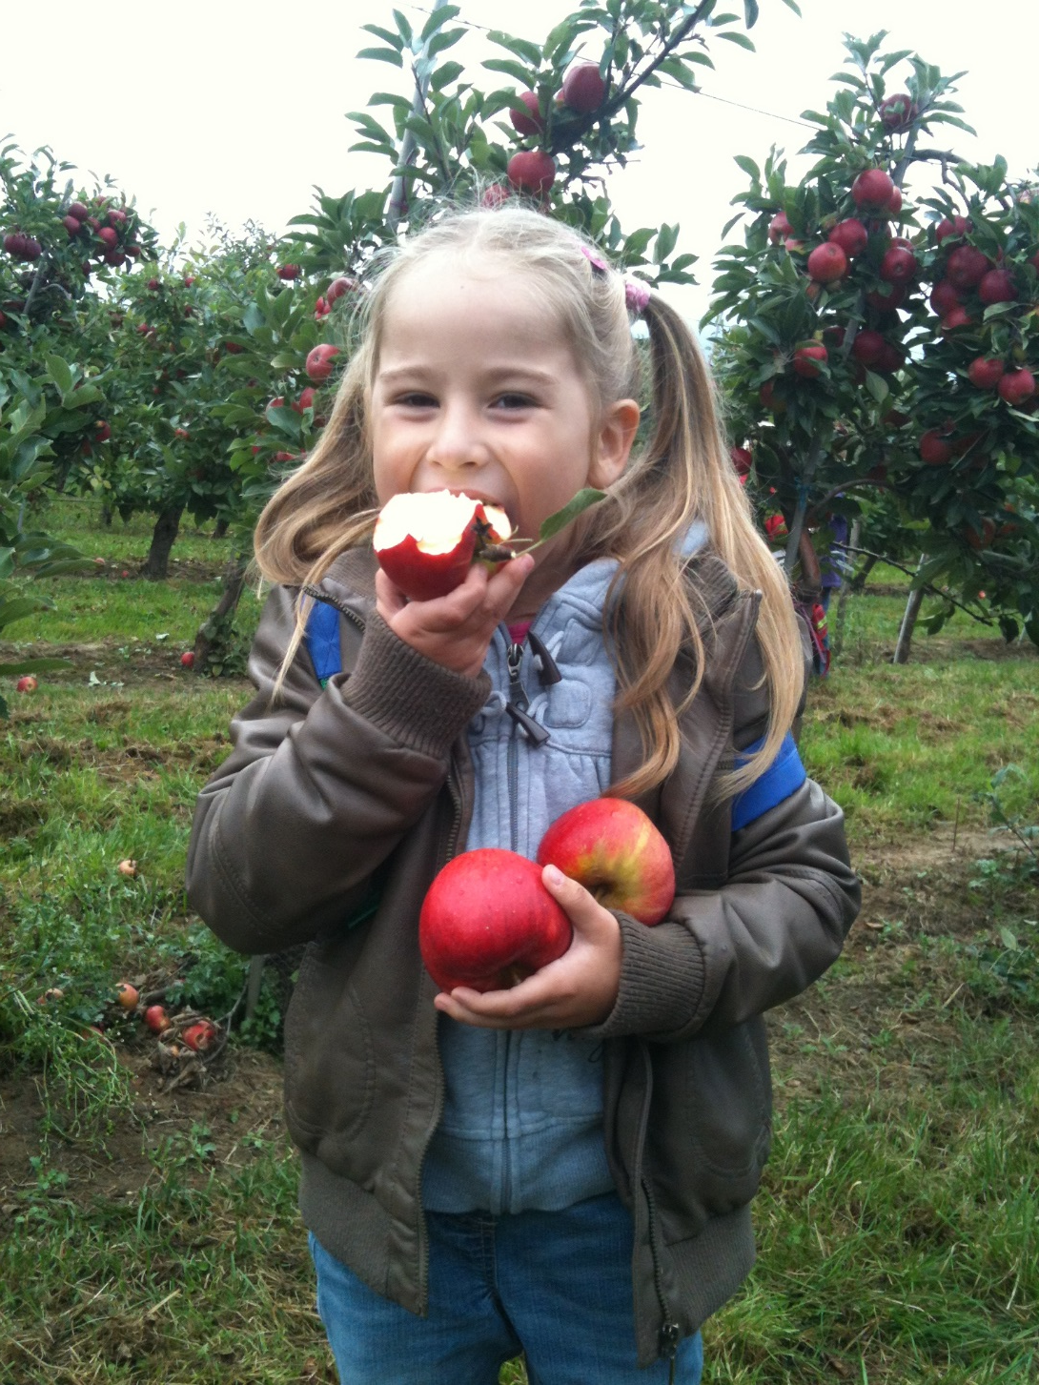

Slide 23
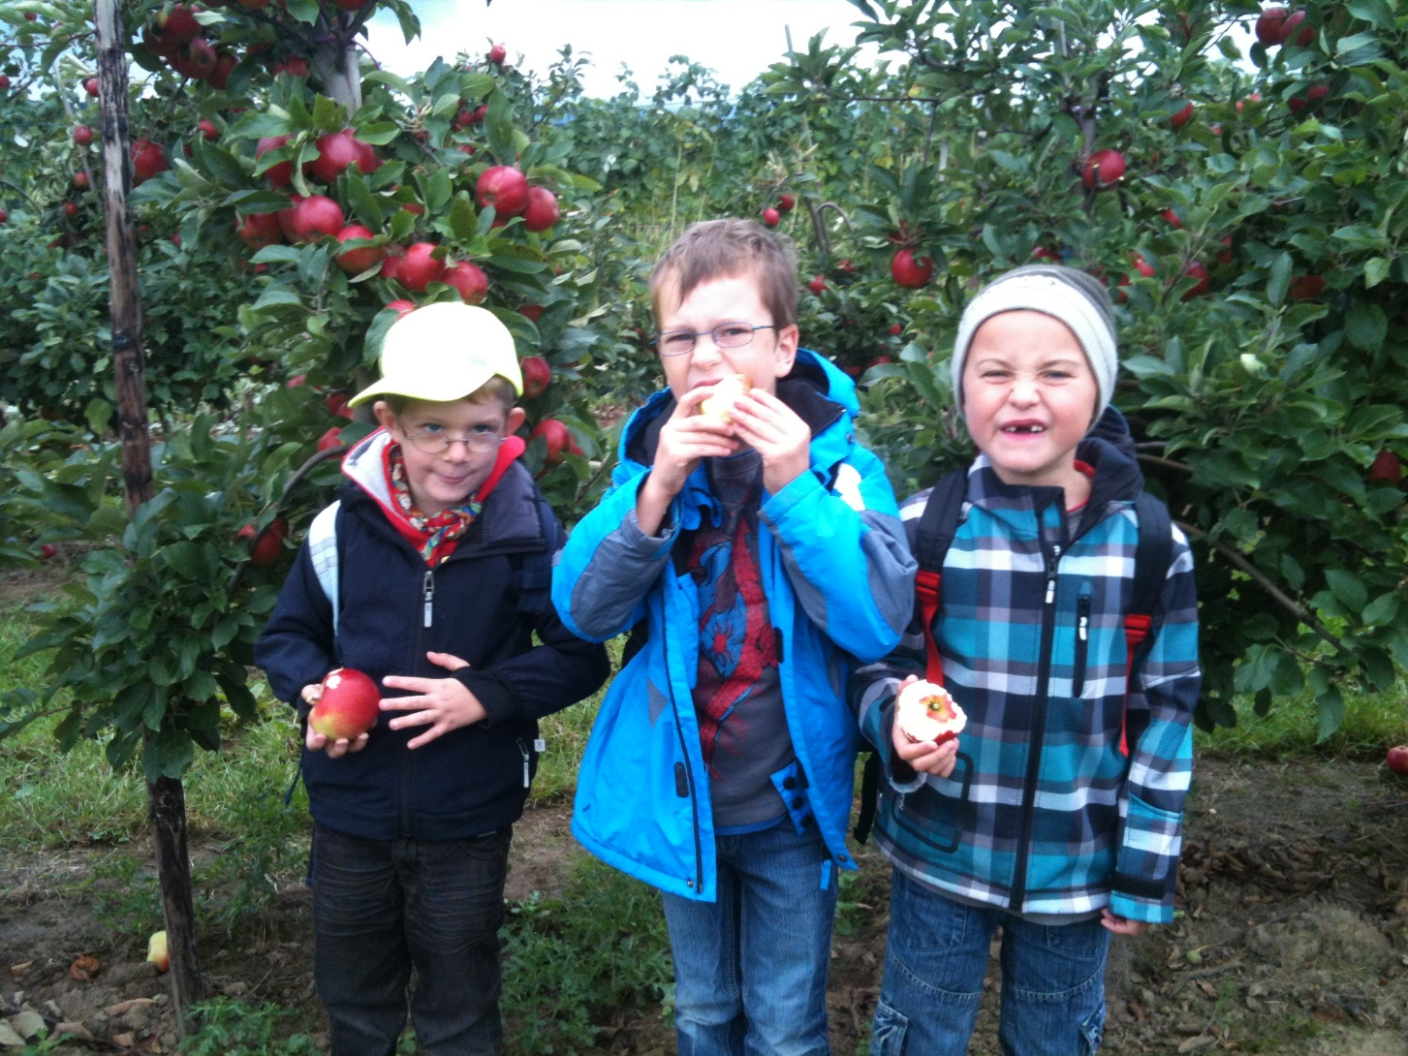

Slide 24
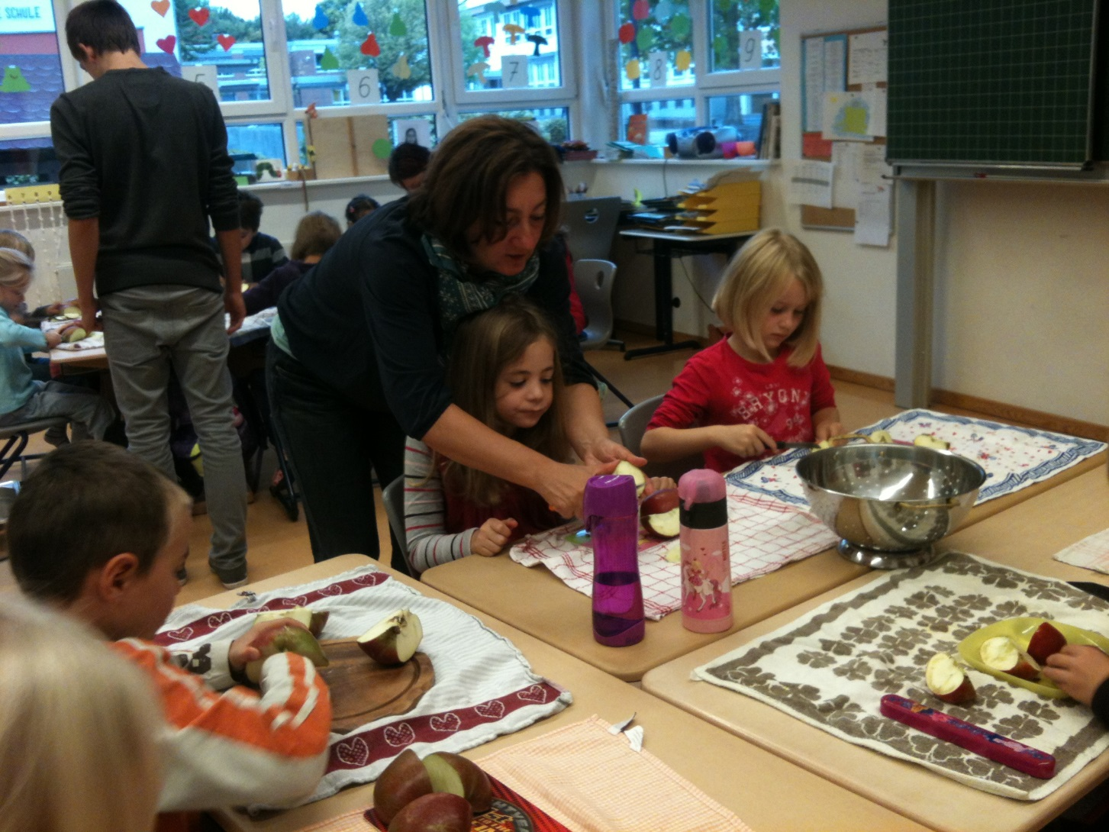
Gemeinsam kochen und backen

Slide 25
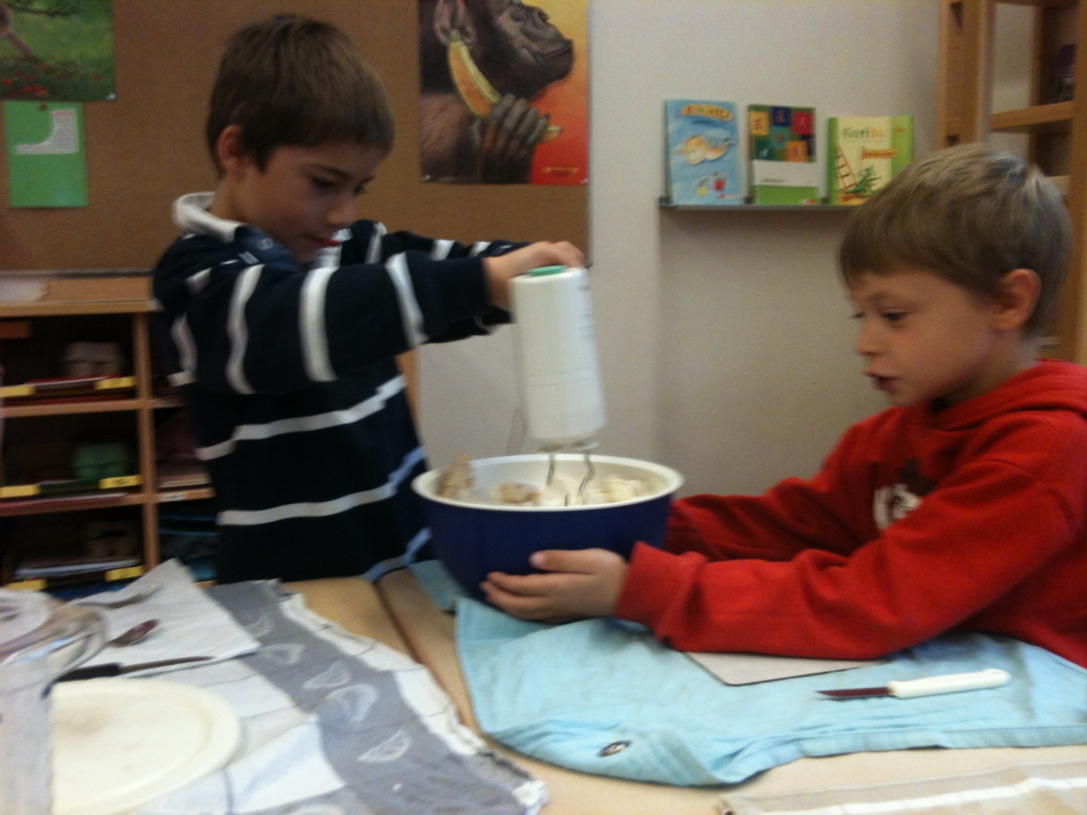

Slide 26
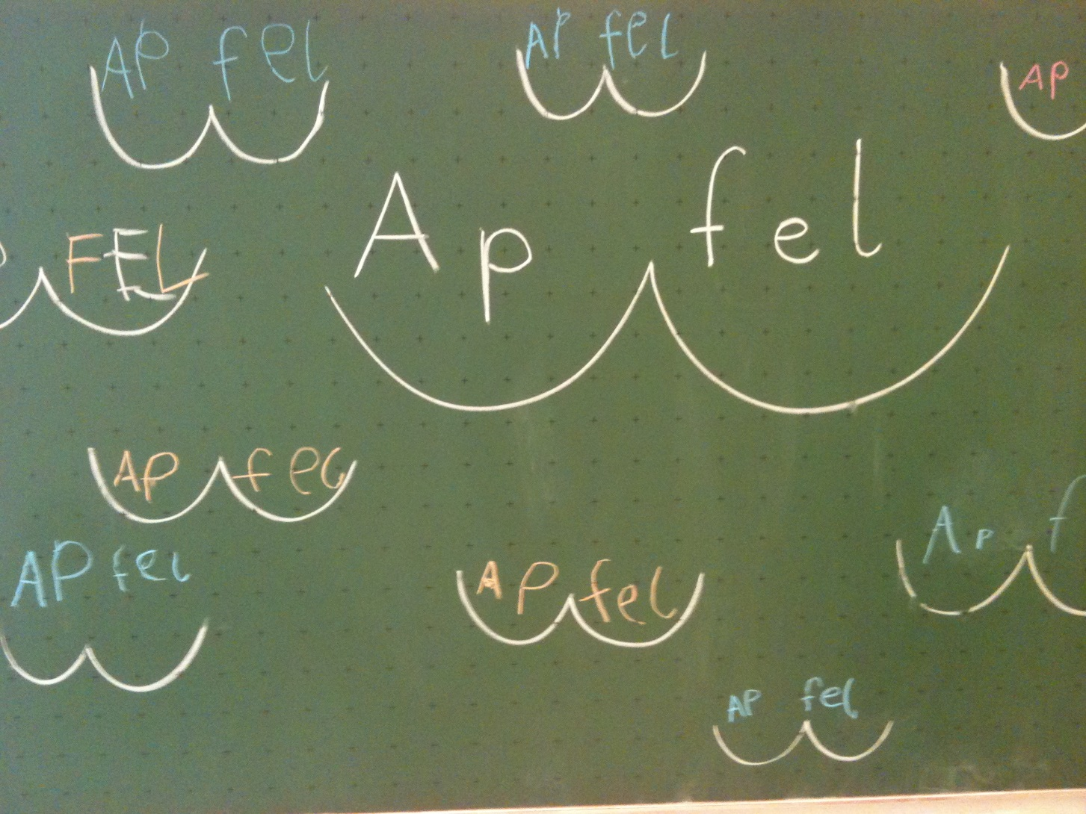

Slide 27
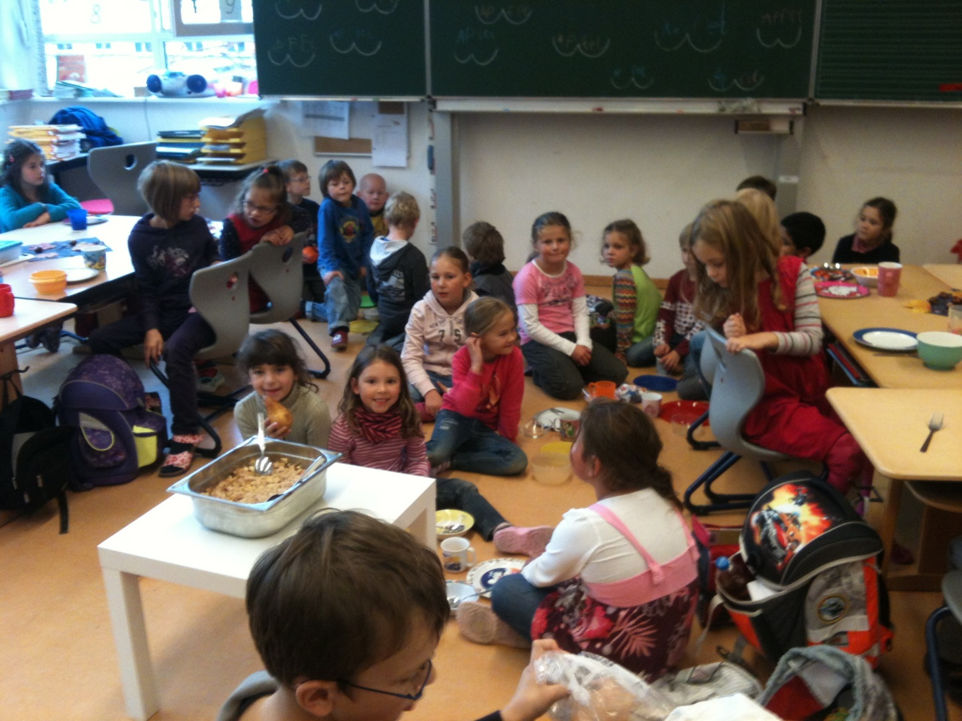
Gäste einladen

Slide 28
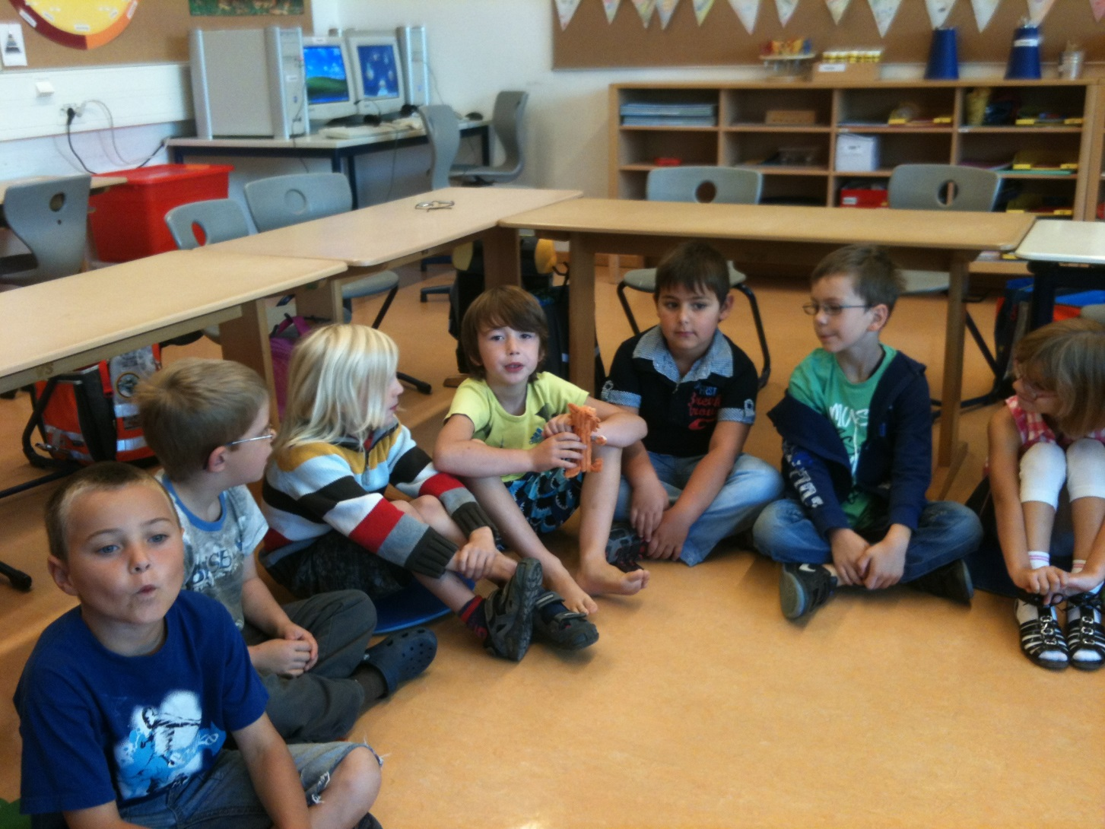
Erzählen und zuhören

Slide 29
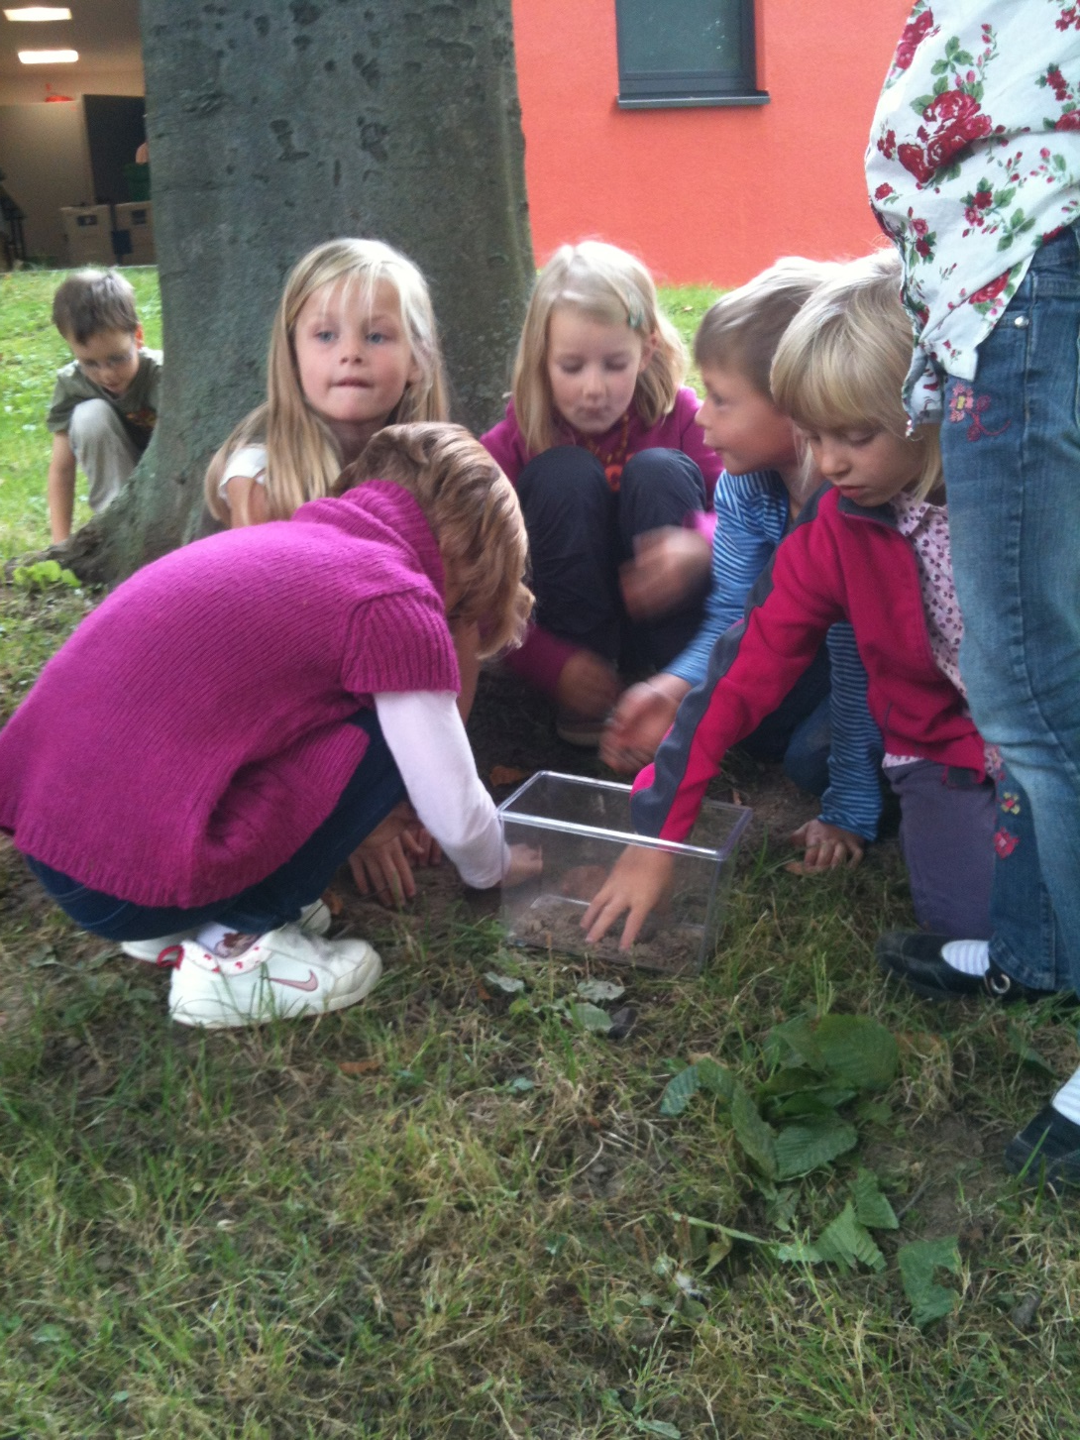
beobachten

Slide 30
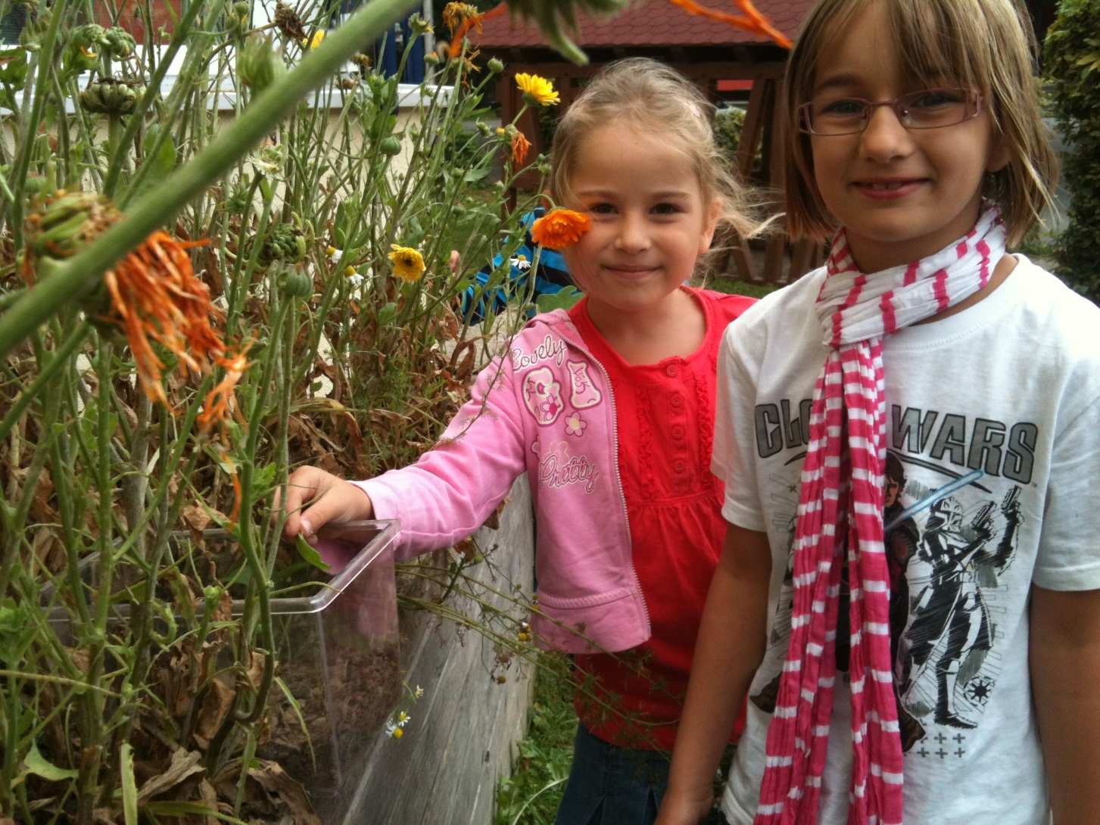

Slide 31
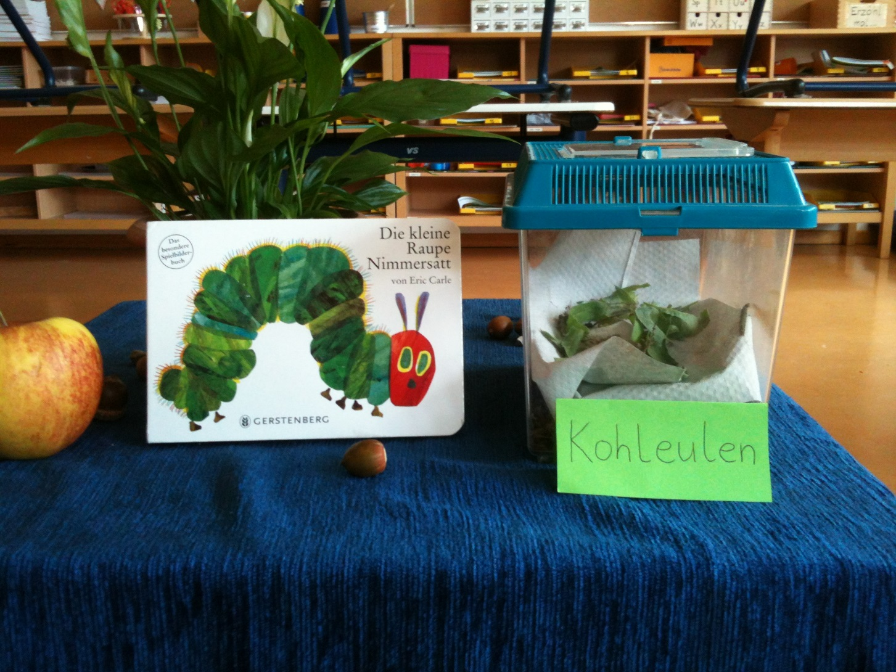

Slide 32
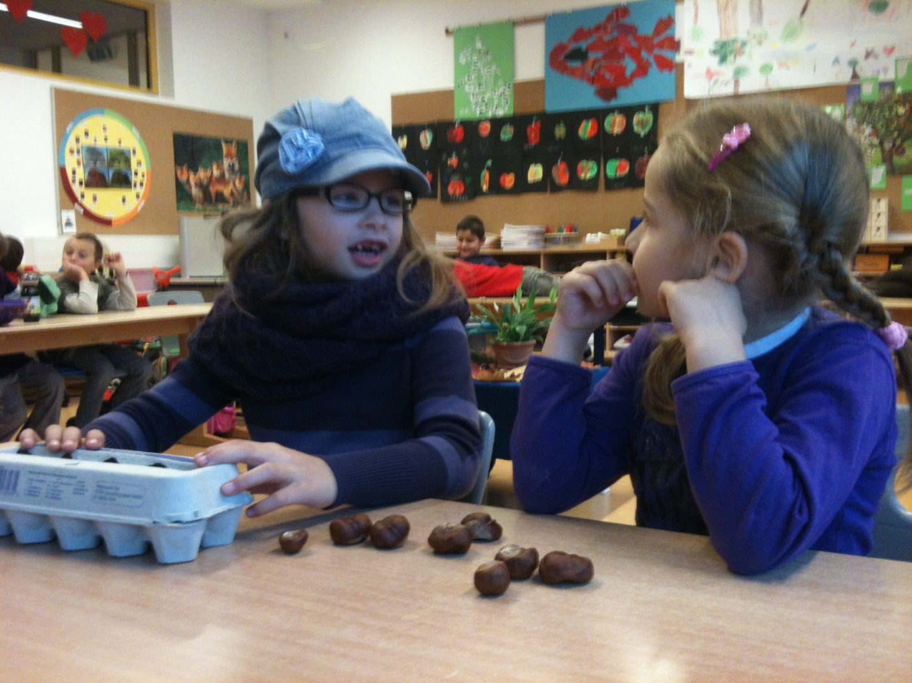
Wie viel Kastanien sind wohl noch im Karton?

Slide 33
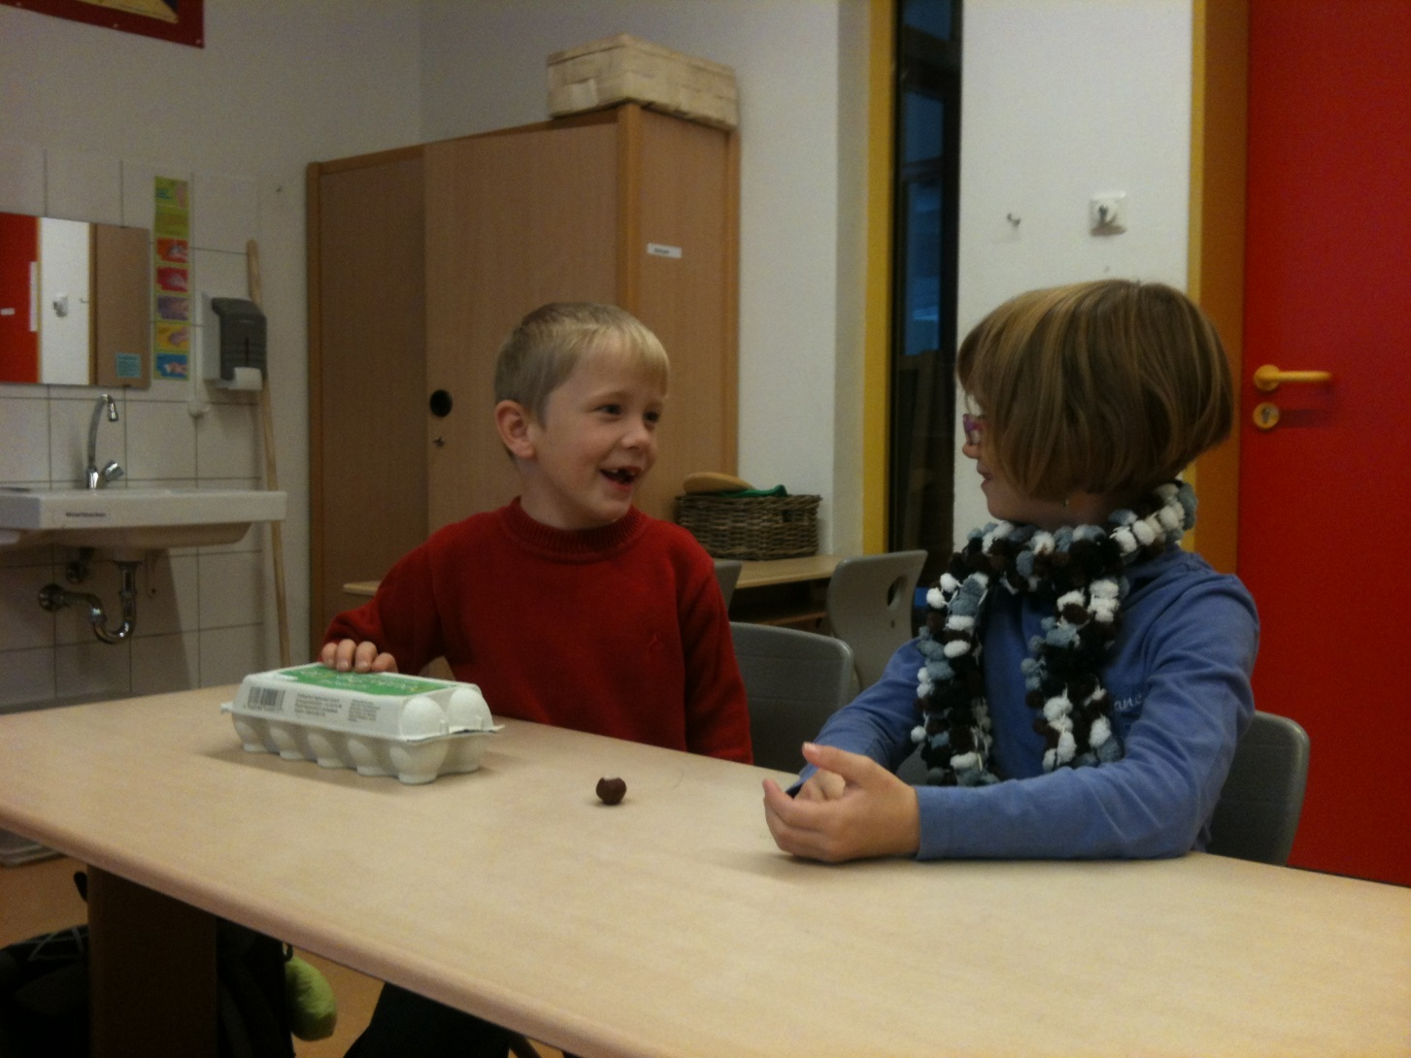

Slide 34
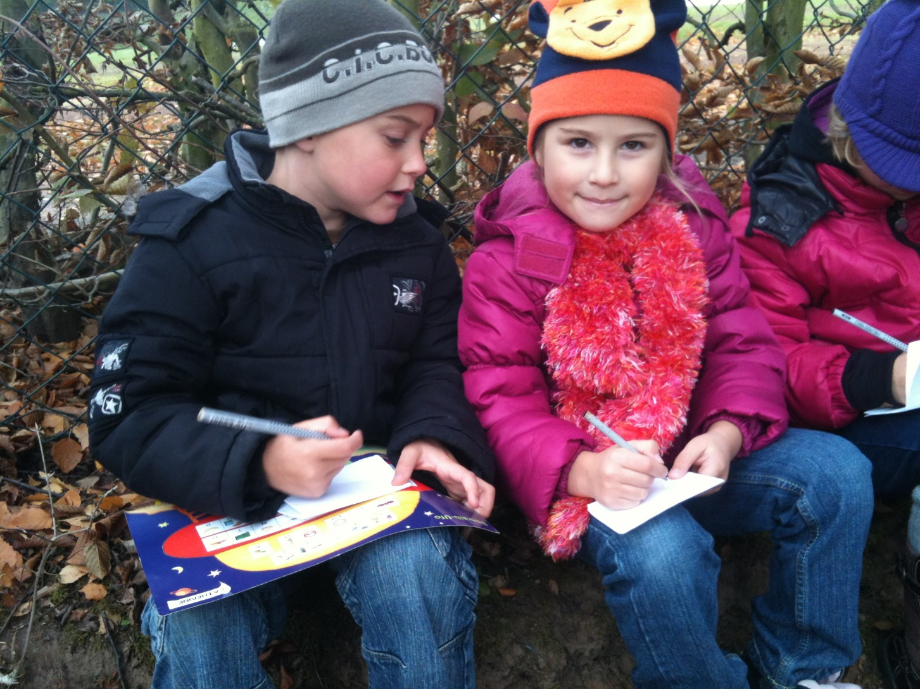
Wir schreiben Waldwörter auf

Slide 35
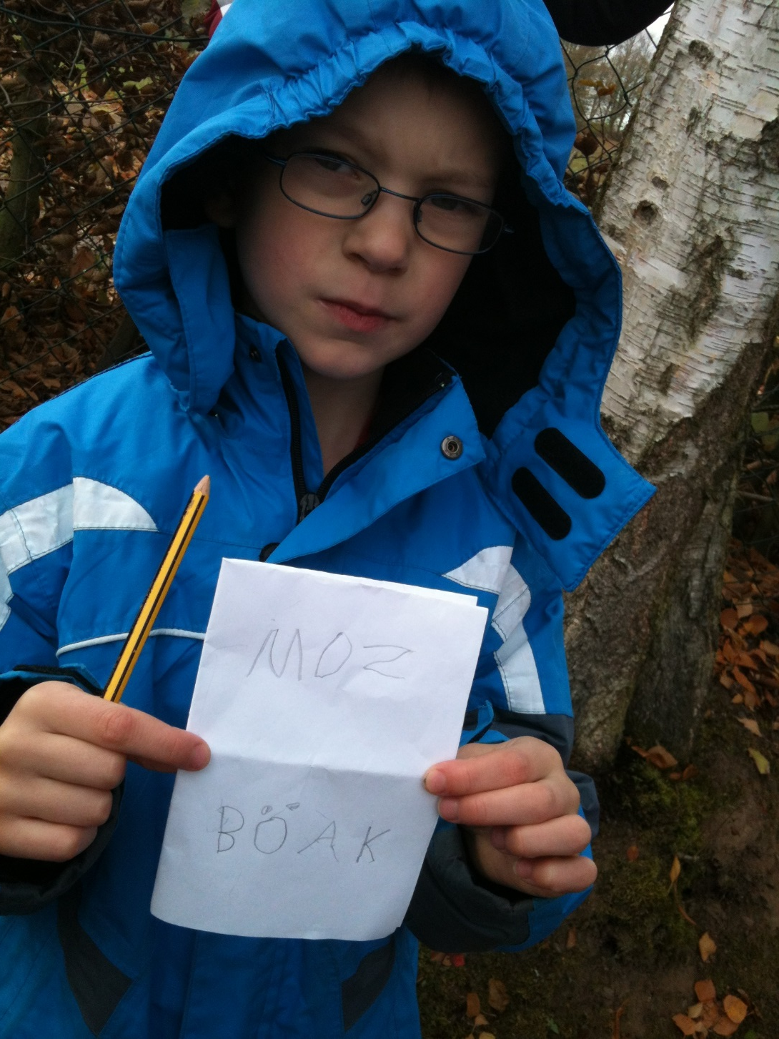

Slide 36
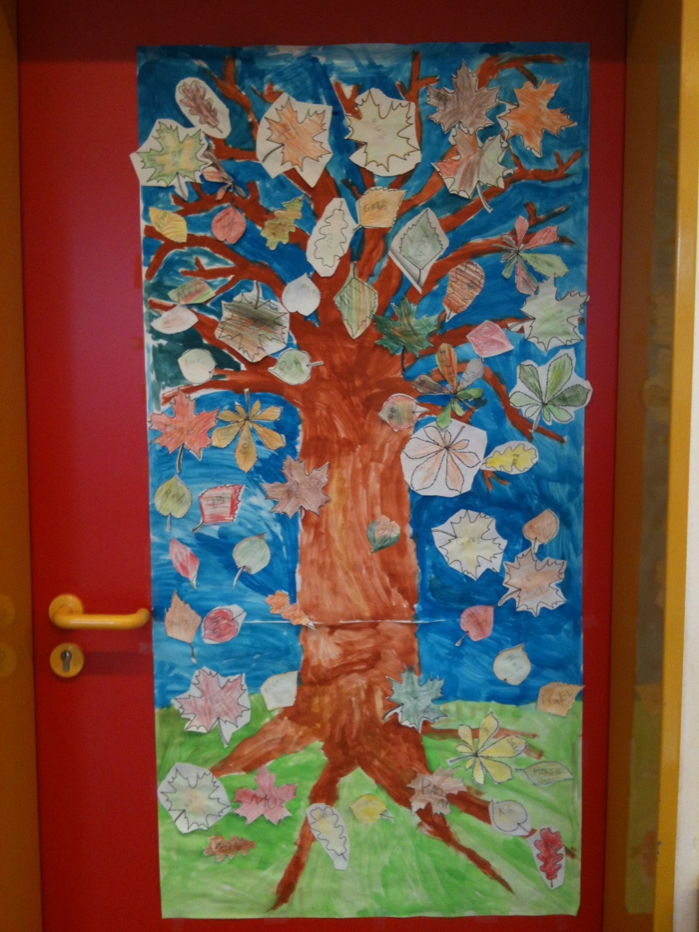

Slide 37
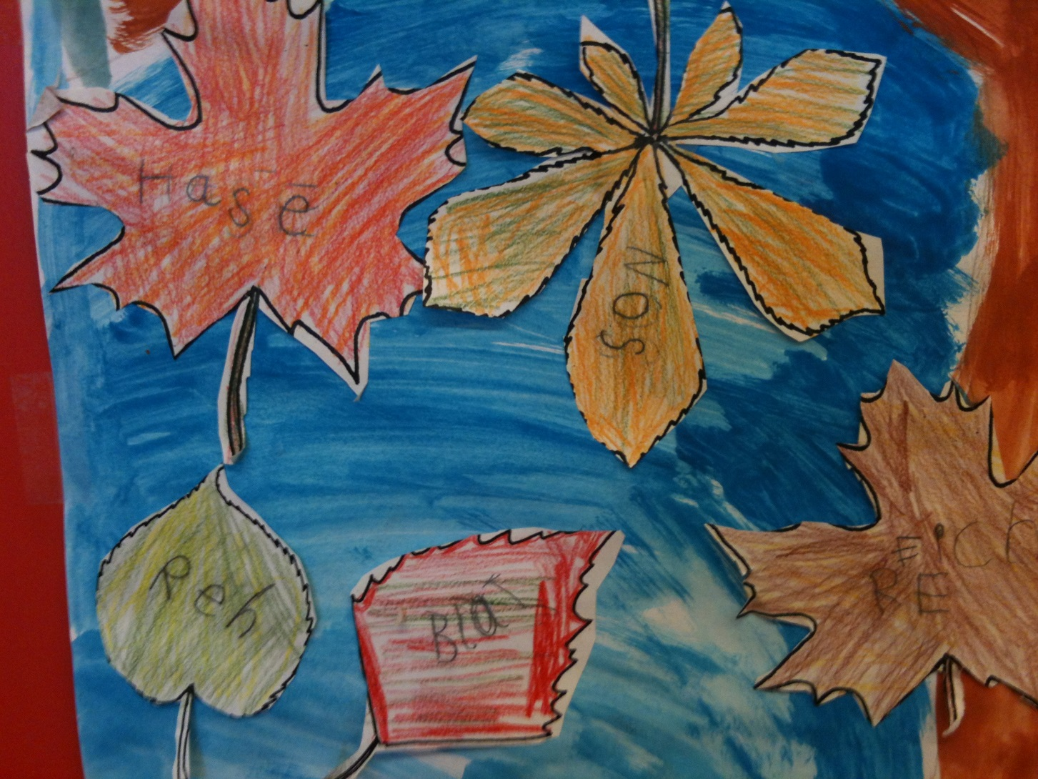

Slide 38
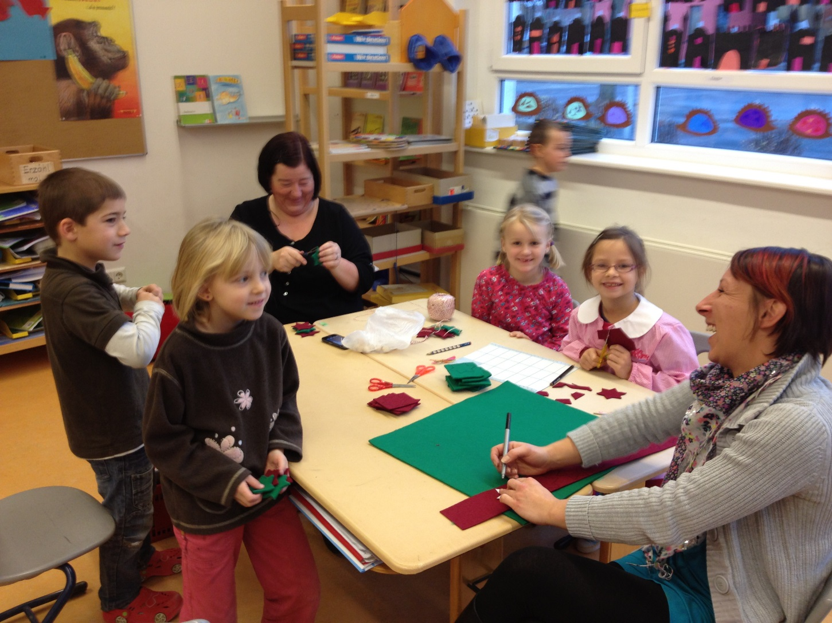
Helfende Hände

Slide 39
Ein paar Worte zum Thema „Inklusion“ und Umgang mit Heterogenität:
Gesetzliche Vorgaben
Grundgedanke: Jeder ist anders und besonders
Umgang mit Heterogenität kommt allen zugute
Veränderung des Unterrichts und Chancen für alle

Slide 40
Was steht noch an bis zur Einschulung?
Selbstständigkeit trainieren
Selbst anziehen
Was gehört mir? Eigene Sachen erkennen, beschriften
Zuhören, erzählen
Gemeinsam spielen, Regeln
Vorlesen, über Geschichten sprechen

Slide 41
Zum Einschulungstag:
Die Einschulung ist in diesem Jahr am Dienstag, den 8. September 2015:
9 Uhr ökum. Gottesdienst in der evang. Kirche
ca. 10 Uhr Einschulungsfeier in der Kulturhalle
etwa 1 Stunde „Erster Unterricht“

Slide 42
Was wir uns von Ihnen wünschen:
Offenheit
Interesse
Sicht Ihres Kindes
Bringen Sie sich ein!

Slide 43
Was wir Ihnen bieten wollen:
Unterricht, der die Kinder mit ihren Stärken und Schwächen annimmt
Ein Klima, in dem sich Ihr Kind und Sie sich wohlfühlen
Eine wichtige Lebensphase Ihres Kindes bewusst gestalten

Slide 44
Worauf wir uns freuen:
Eine vertrauensvolle und offene Zusammenarbeit

Slide 45
Termine:
1. Elternabend vor Einschulung voraussichtlich im Juli

Slide 46
Seien Sie sicher:
Wir freuen uns auf Sie und Ihr Kind
und unsere wichtige und wertvolle gemeinsame Zeit!
Das Team der Burgbergschule Grebenstein

